Slide 1
Java程序设计
PPT模板下载：www.1ppt.com/moban/ 行业PPT模板：www.1ppt.com/hangye/
节日PPT模板：www.1ppt.com/jieri/ PPT素材下载：www.1ppt.com/sucai/
PPT背景图片：www.1ppt.com/beijing/ PPT图表下载：www.1ppt.com/tubiao/
优秀PPT下载：www.1ppt.com/xiazai/ PPT教程： www.1ppt.com/powerpoint/
Word教程： www.1ppt.com/word/ Excel教程：www.1ppt.com/excel/
资料下载：www.1ppt.com/ziliao/ PPT课件下载：www.1ppt.com/kejian/
范文下载：www.1ppt.com/fanwen/ 试卷下载：www.1ppt.com/shiti/
教案下载：www.1ppt.com/jiaoan/
JSP与Servlet技术

Slide 2
主要内容
12.2 JSP技术
12.3 Servlet技术
12.4 JSP和Servlet结合的方法
12.1 为什么使用JSP
12.5 JSP与Servlet开发实训任务
Back to
school

Slide 3
Web开发基础
HTML
CSS
JavaScript
服务器端脚本

Slide 4

什么是HTML
HTML是超文本标记语言HyperText Markup Language
标记语言是有一套标记标签（markup tag）
HTML标签是由尖括号包围的关键字，例如<html>
HTML标签通常成对出现，例如<div></div>
<div>是开始标签，</div>是结束标签
网页由HTML标签构成
6
6

Slide 5
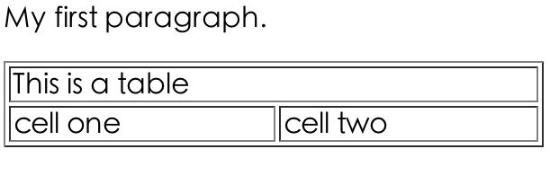
HTML文档（网页）
<html>
<body>
<p>My first paragraph.</p>
<table border="1" width="300">
<tr>
<td colspan="2">
This is a table
</td>
</tr>
<tr>
<td>cell one</td>
<td>cell two</td>
</tr>
</table>
</body>
</html>
7

Slide 6
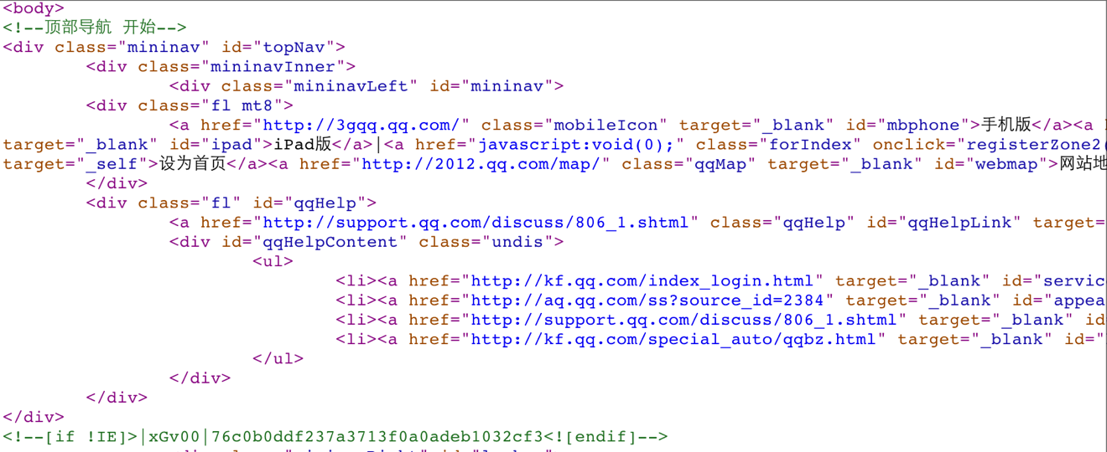
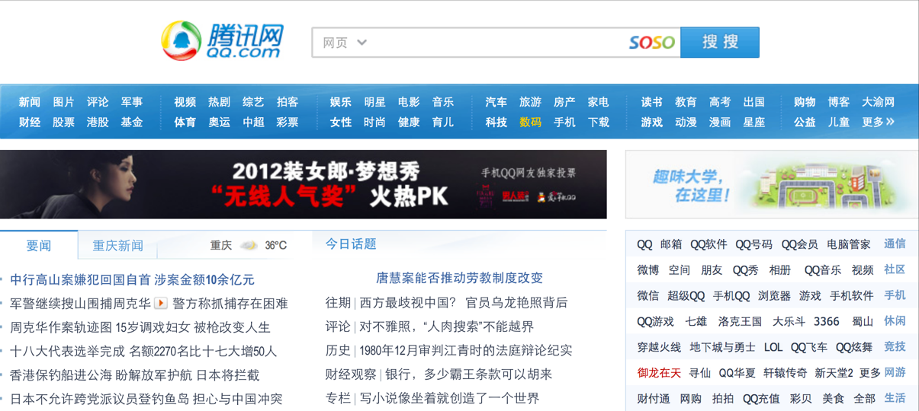
复杂HTML文档
8

Slide 7
HTML标签
<p>...</p>
<div>...</div>
<table>...</table> <tr>...</tr> <td>...</td>
<br>
<a>...</a>
<form>...</form>
<input>
<textarea>...</textarea>
学习HTML标签：http://www.w3school.com.cn/tags/index.asp
9
9

Slide 8
CSS
CSS是层叠样式表 (Cascading Style Sheets)
CSS定义如何显示HTML元素，盒子模型
相同的HTML文档，不同的CSS，显示效果不同，
常见CSS框架
Bootstrap
JQuery UI
学习CSS： http://www.w3school.com.cn/css/index.asp
10
10

Slide 9
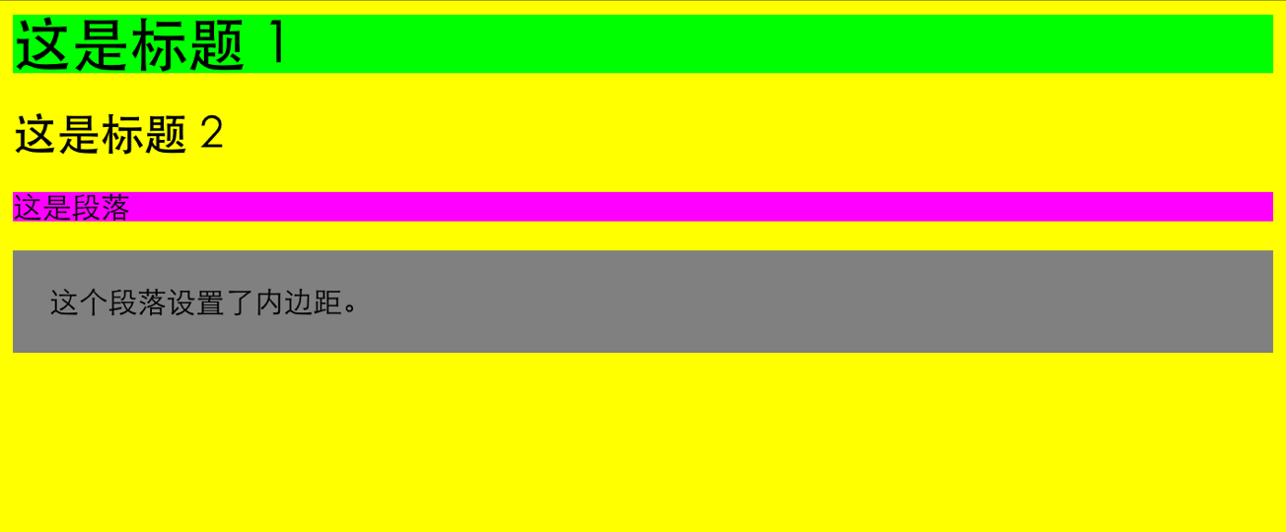
CSS示例
<html>
<head>
<style type="text/css">
body {background-color: yellow}
h1 {background-color: #00ff00}
h2 {background-color: transparent}
p {background-color: rgb(250,0,255)}
p.no2 {background-color: gray; padding: 20px;}
</style>
</head>
<body>
<h1>这是标题 1</h1>
<h2>这是标题 2</h2>
<p>这是段落</p>
<p class="no2">这个段落设置了内边距。</p>
</body>
</html>
11

Slide 10
JavaScript（JS）
JavaScript是可以在浏览器中运行的编程语言
JavaScript和Java无关
JavaScript能动态改变HTML文档内容
常见JS框架：
JQuery.js
Vue.js
Reat.js
Angular.js
学习JS： https://www.w3school.com.cn/js/index.asp

Slide 11
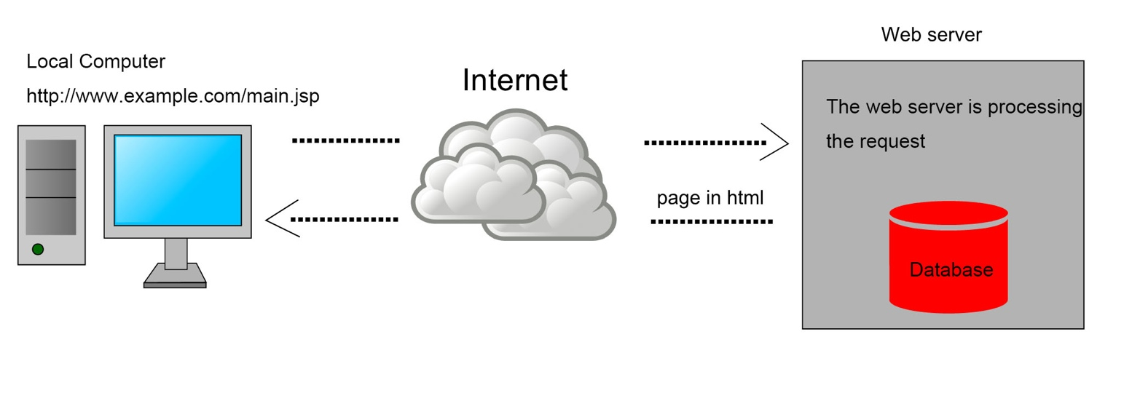
服务器端脚本
15
15

Slide 12
服务器端脚本
HTML、CSS和JavaScript运行在浏览器中，称为前端脚本
服务器端脚本是运行在服务器上，动态生成网页（HTML、CSS和JavaScript）的程序。
常见服务器端脚本：
PHP
ASP
Perl
JSP
服务器端JavaScript（如node.js）
13
13

Slide 13
12.1 为什么使用JSP
网页是网络应用中最重要的一种形式，但是一般的网页是静态的。通过JSP技术可以实现网页的交互性、自动更新、因时因人而变的动态网页特性。
JSP页面由HTML代码和嵌入其中的Java代码所组成。服务器在接到客户端请求页面后，对这些Java代码进行处理，然后将生成的HTML页面返回给客户端的浏览器。

Slide 14
12.2 JSP技术
JSP源文件是由安装在Web服务器上的JSP引擎编译执行的。比如Tomcat就是一种JSP引擎。JSP引擎把来自客户端的请求传递给JSP源文件，然后JSP引擎再把对它的响应从JSP源文件传递给客户端。
客户端请求和响应的过程

Slide 15
JSP的构成
编写JSP，可以使用编辑HTML的工具进行编辑，编辑完成后保存成*.jsp文件即可。
在JSP文件里，主要由模板元素、指令元素、动作元素、脚本元素、声明、表达式、Scriptlets和JSP内建对象组成。
模板元素
模板元素是指JSP的静态HTML内容。这些模板元素可以说是网页的框架，它影响页面的结构和美观程度。当客户端请求JSP页面时，它会把这些模板元素一字不变地发送到客户端。
注释
JSP中的注释有三种：HTML注释、隐藏注释和Scriptlets中的注释。
HTML注释：在客户端显示一个注释。
<!-- commentInfo [<%=expression %>] -->
隐藏注释：写在JSP文件中，但不发送给客户端。
<%-- commentInfo --%>
Scriptlets中的注释：Java中的注释。

Slide 16
JSP的构成
脚本元素
JSP脚本元素是JSP代码中使用最频繁的元素，它通常是用Java写的脚本代码。
脚本元素主要包括：
声明（declaration）
表达式（expression）
Scriplets
指令元素
指令用于从JSP发送一个消息到容器上。它用来设置全局变量，声明类、方法和输出内容的类型等。它们并不向客户端产生任何输出，所有的指令都在JSP整个文件范围内有效。
指令元素使用以下的格式：
<%@ directivename attribute=”value”, attribute=”value” %>
动作元素
<prefix:tag attribute=value attribute-list……/>
容器在处理JSP时，每遇到动作元素，都根据它的标记进行特殊的处理。JSP规范定义了一系列的标准动作，它们用jsp作为前缀。常见的动作元素有：<jsp:forward>、<jsp:getProperty>、<jsp:include>、<jsp:setProperty>、<jsp:useBean>等。

Slide 17
JSP内建对象
JSP为了简化页面的开发提供了一些内部对象。这些内部对象不需要由JSP的编写者实例化，它们由容器实现和管理，在所有的JSP页面中都能使用内部对象。
常见的JSP内部对象有：
out对象：主要用来向客户端输出数据。
request对象：代表请求对象，通过getParameter()方法可以得到request的参数。
response对象：封装了JSP产生的响应。
session对象：用来保存每个用户信息，以便跟踪每个用户的操作状态。其中，session信息保存在服务器端，session的id保存在客户端的Cookie中。
application对象 ：为多个应用程序保存信息。服务器启动后，就会自动创建application对象，这个对象一直会保持，直到服务器关闭为止。

Slide 18
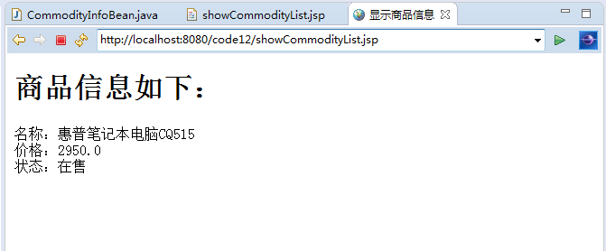
实用案例1：商品信息展示

Slide 19
12.3 Servlet技术
Servlet（Java服务器小程序）是用Java编写的服务器端程序，是由服务器端调用和执行的、按照Servlet自身规范编写的Java类。
Servlet部署在容器里，它的生命周期由容器管理。
Servlet的生命周期概括为以下几个阶段：
装载Servlet：这项操作一般是动态执行的。有些服务器提供了相应的管理功能。可以在启动的时候Servlet就装载Servlet并能够初始化特定的Servlet。
创建一个Servlet实例。
调用Servlet的init()方法。
服务：如果容器接收到对此Servlet的请求，那么它调用Servlet的service()方法。
销毁：实例被销毁，通过调用Servlet的destory()方法来销毁Servlet。

Slide 20
Servlet对客户端提供服务的过程

Slide 21
Servlet常用接口的使用
Servlet的类接口可以从以下几个方面进行分类。
Servlet实现相关：定义了用于实现Servlet相关的类和方法。
Servlet配置相关：主要包括ServletConfig接口。
Servlet异常相关：Servlet API定义了两个异常，分别是ServletException和UnavailableException。
请求和相应相关：用于接收客户端的请求，并做出相应的响应。
会话跟踪：用于跟踪与客户端的会话。
Servlet上下文：通过这个接口，可以在多个Web应用程序中共享数据。
Servlet协作：主要是RequestDispatcher接口，用于进行视图派发。

Slide 22
使用HttpServlet处理客户端请求
Servlet被设计成请求驱动的。Servlet的请求可能包含多个数据，当Web容器接收到某个对Servlet的请求时，它把它封装成一个HttpServletRequest对象，然后把此对象传给Servlet的对应的服务方法，服务方法通常是doGet和doPost方法。

Slide 23
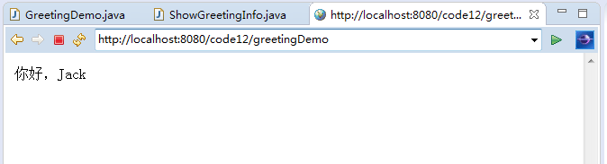
实用案例2：简单的用户问好功能

Slide 24
12.4 JSP和Servlet结合的方法
JSP网站开发技术标准给出了两种使用JSP的方法：模式一和模式二。模式一是JSP+JavaBean的结合，模式二是JSP+JavaBean+Servlet的结合。在当今的开发中，比较偏向于使用模式二，但是模式一在小型应用开发中比较占优势。
JSP模式一
JSP模式二

Slide 25
模式一：JSP+JavaBean
在模式一中，JSP页面独自响应请求并将处理结果返回客户。所有的数据通过JavaBean来处理，JSP实现页面的展现。
模式一技术实现了页面展现与页面商业逻辑的分离。
但是大量使用此模式时，可能带来一个副作用，那就是会导致在页面里嵌入大量的Java控制代码。当要处理的业务逻辑复杂时，这种情况会变得非常糟糕。
一般在小型的应用中可以考虑此模式。

Slide 26
模式二：JSP+Servlet+JavaBean
在模式二中，结合了JSP和Servlet技术。模式二充分利用了JSP和Servlet两种技术的优点。
此模式遵循试图控制器模式（Model-View-Controler, MVC），它的主要思想是使用一个或多个Servlet作为控制器。请求由前沿的Servlet接收并处理后，会重新定向到JSP。
在Servlet作为控制器时，每个Servlet通常只实现很少一部分功能，多个Servlet控制器就可以结合起来完成复杂的任务，这样的好处是Servlet的重用性好。
而JavaBean作为模型的角色，它充当JSP和Servlet通信的中间工具，Servlet处理完后设置JavaBean的属性，JSP读取此JavaBean的属性，然后进行显示。
在实际的项目开发中，页面设计者可以方便地使用HTML工具来开发JSP页面，而程序开发人员则可以用Java集成开发环境来开发Servlet。
模式二更加明显地将显示与逻辑处理分离开，适合于大型项目的开发。

Slide 27
JSP和Servlet的选择
从技术角度来看，JSP和Servlet是一样的。
JSP在某些方面要胜过Servlet：
JSP以显示为中心，它为Web显示开发人员提供了更加方便的开发模式。
JSP借助JavaBean可以把显示与内容分离。
JSP由容器自动编译。
Servlet则在以下方面发挥作用：
协调输出。
处理非常简单的业务逻辑。
处理JSP不好处理的后台服务或者其他有特殊要求的问题。
最常见的情况是把两者结合起来使用，把Servlet作为视图控制器，让它来处理请求，由JSP处理显示的问题。

Slide 28
模式2细化
浏览器
Web层
业务层
数据访问层
数
据
源
请求
Servlet
Service
DAO
JSP
JavaBeans
响应

Slide 29
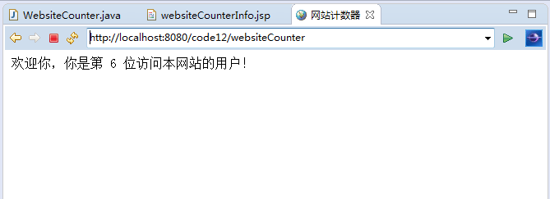
实用案例3：网站计数器功能

Slide 30
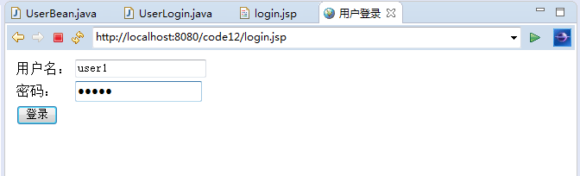
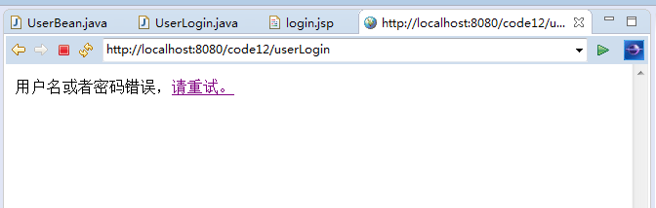
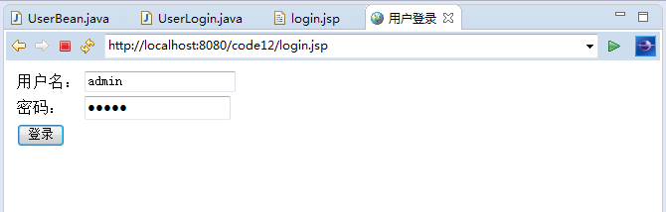
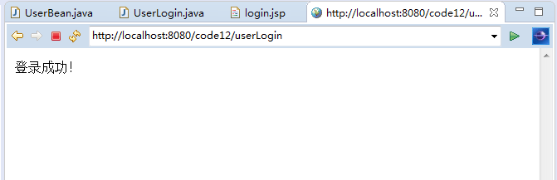
JSP与Servlet开发实训任务
编写一个简单的Web应用，实现用户登录的功能。

Slide 31

本次课程结束！

